Slide 1
Tierwirt und Tierwirtin
Tierpfleger und Tierpflegerin
Folien zur Diskussion von Zielkonflikten
in dem Berufsbild
Vereinigung für Betriebliche Bildungsforschung e.V.
Gubener Straße 47, 10243 Berlin
Tel: +49 30 762392300
Christine.Schmidt@ibbf.berlin
Notes:
Ziel des Projektes ist die Gründung einer Projektagentur Berufliche Bildung für Nachhaltige Entwicklung (PA-BBNE) des Partnernetzwerkes Berufliche Bildung am IZT. Für eine Vielzahl von Ausbildungsberufen erstellt Projektagentur Begleitmaterialien zur Beruflichen Bildung für Nachhaltige Entwicklung (BBNE). Dabei werden alle für die Berufsausbildung relevanten Dimensionen der Nachhaltigkeit berücksichtigt. Diese Impulspapiere und Weiterbildungsmaterialien sollen Anregungen für mehr Nachhaltigkeit in der beruflichen Bildung geben.
Primäre Zielgruppen sind Lehrkräfte an Berufsschulen, sowie deren Berufsschüler*innen, aber auch Ausbildende und ihre Auszubildenden in Betrieben. Sekundäre Zielgruppen sind Umweltbildner*innen, Wissenschaftler*innen der Berufsbildung, Pädagoge*innen sowie Institutionen der beruflichen Bildung.
Die Intention dieses Projektes ist es, kompakt und schnell den Zielgruppen Anregungen zum Thema “Nachhaltigkeit” durch eine integrative Darstellung der Nachhaltigkeitsthemen in der Bildung und der Ausbildung zu geben. Weiterhin wird durch einen sehr umfangreichen Materialpool der Stand des Wissens zu den Nachhaltigkeitszielen (SDG Sustainable Development Goals, Ziele für die nachhaltige Entwicklung) gegeben und so die Bildung gemäß SDG 4 “Hochwertige Bildung” unterstützt.
Im Mittelpunkt steht die neue Standardberufsbildposition "Umweltschutz und Nachhaltigkeit" unter der Annahme, dass diese auch zeitnah in allen Berufsbildern verankert wird. In dem Projekt wird herausgearbeitet, was "Nachhaltigkeit" aus wissenschaftlicher Perspektive für diese Position sowie für die berufsprofilgebenden Fertigkeiten, Kenntnisse und Fähigkeiten bedeutet. Im Kern sollen deshalb folgende drei Materialien je Berufsbild entwickelt werden:
die tabellarische didaktische Einordnung (Didaktisches Impulspapier, IP),
ein Dokument zur Weiterbildung für Lehrende und Unterrichtende zu den Nachhaltigkeitszielen mit dem Bezug auf die spezifische Berufsausbildung (Hintergrundmaterial, HGM)
Ein Handout (FS) z. B. mit der Darstellung von Zielkonflikten oder weiteren Aufgabenstellungen.
Die Materialien sollen Impulse und Orientierung geben, wie Nachhaltigkeit in die verschiedenen Berufsbilder integriert werden kann. Alle Materialien werden als Open Educational Ressources (OER-Materialien) im PDF-Format und als Office-Dokumente (Word und PowerPoint) zur weiteren Verwendung veröffentlicht, d. h. sie können von den Nutzer*innen kopiert, ergänzt oder umstrukturiert werden.

Slide 2









Nachhaltigkeit und Klimawandel:
Woher kommen die Treibhausgas-Emissionen im Alltag?
Öffentliche Infrastruktur 0,9 t CO₂-e
8 %
Sonstiger Konsum
3,8 t CO₂-Äq
34 %
Welchen Beitrag leistet Ihr Betrieb zum Klimawandel?
Was unternehmen Sie in Ihrem Betrieb, um CO₂-Emissionen zu verringern?
Ernährung 1,7 t CO₂-Äq
15 %
Mobilität 2,1 t CO₂-Äq
19 %
Strom 0,7 t CO₂-Äq
6 %
Wohnen 2,1 t CO₂-Äq
18 %
Quelle: UBA 2021
Christine.Schmidt@ibbf.berlin
Tierwirt und Tiertwirtin
Notes:
Beschreibung
Der Klimawandel wird zum größten Teil direkt durch die Verbrennung fossiler Energieträger wie Kohle, Öl und Gas hervorgebracht. Wenn wir einen Blick auf unser Leben werfen und bilanzieren, welche Teilbereiche für die Emissionen von Treibhausgas-Äquivalenten (CO₂-Äq) verantwortlich sind, so zeigen sich 5 Bereiche: Das Wohnen, die Stromnutzung, die Mobilität, die Ernährung, die öffentliche Infrastruktur und der Konsum. Am meisten trägt unser Konsum zum Klimawandel bei. Bei den ersten 4 Bereichen kann man leicht einen Beitrag leisten, um die Emissionen durch Verhaltensänderungen zu mindern:
Wohnen mit 18%: Hier kann Heizwärme eingespart werden durch ein Herunterdrehen der Heizung oder durch eine Wärmedämmung des Gebäudes.
Strom mit 6%: Durch die Nutzung möglichst stromsparender Geräte (hohe Energieeffizienzklassen wie B oder A) kann eine gleiche Leistung erbracht werden, die aber viel weniger Strom verbraucht.
Mobilität mit 19%: Einfach weniger Autofahren und stattdessen Bahn, Bus oder Fahrrad nutzen oder viele Strecken zu Fuß zurücklegen. Den Urlaub lieber mit der Bahn oder dem Fernbus antreten.
Ernährung mit 15%: Man muss nicht Veganer werden, es bringt schon viel wenn man den Konsum von Rindfleisch reduziert, insgesamt weniger Fleisch und Reis isst sowie den Anteil an hochfetthaltigen Milchprodukten (vor allem Käse und Butter) verringert.
Aufgabe
Welchen Beitrag leistet Ihr Betrieb zum Klimawandel?
Was unternehmen Sie in Ihrem Betrieb, um CO₂-Emissionen zu verringern?
Quelle
Umweltbundesamt 2021: Konsum und Umwelt: Zentrale Handlungsfelder. Online: https://www.umweltbundesamt.de/themen/wirtschaft-konsum/konsum-umwelt-zentrale-handlungsfelder#bedarfsfelder

Slide 3
Tierwirt:innen: Zielkonflikte
Zielkonflikte entstehen „[…] wenn zwei Ziele gesetzt werden, deren gleichzeitige, volle Erfüllung sich ausschließt. “ Duden
“ … Immens wichtig sind Orientierungswissen und Ungewissheitstoleranz, also Entscheidungsfähigkeit bei Unsicherheiten. Fähigkeiten im Umgang mit Risiken sind existenziell, [ …], um auf neue Situationen reagieren zu können.” de Haan
Beschreiben Sie min. eine Situation ihrer Tätigkeit, in der Zielkonflikte bestehen.
Christine.Schmidt@ibbf.berlin
Tierwirt und Tiertwirtin
Quellen: Duden, de Haan 2015
Notes:
Beschreibung
Zielkonflikte sind unumgänglich. Sie begleiten und kennzeichnen zugleich derzeitige Übergänge bspw. in der sogenannten Energie-, Mobilitäts-, Nahrungsmittel- und Agrarwende. Denn es gibt für viele der derzeitigen Krisen und Probleme mit ihren Auswirkungen in der Arbeitswelt und ihrem Abbild in der Ausbildung keine optimalen Lösungen.
Oftmals muss zwischen unterschiedlichen aber jeweils für sich weniger guten, oder auch sehr guten aber gegensätzlichem Lösungen entschieden werden, obwohl das schwierig scheint. Manchmal liegt die Lösung in so weiter Ferne, das es unmöglich scheint, das eigene Handeln darauf auszurichten, weil viele - manchmal auch schwierige, ungute oder noch unsichere Teilschritte dorthin führen. Das Aushalten solcher Situationen gehört unter anderem zu den sogenannten Zukunftskompetenzen, die unerlässlich sind, um für die anstehenden Transformationsprozesse Verantwortung übernehmen und sie erfolgreich gestalten zu können.
Aufgabe
Beschreiben Sie eine Situation ihrer Tätigkeit, in der Zielkonflikte bestehen.
Quellen
Duden (2022): Zielkonflikt. https://www.duden.de/rechtschreibung/Zielkonflikt
Gerhard de Haan (2015): Nachhaltigkeit ist für junge Menschen relevant. Interview. IN: LERNWELT ELEKTROMOBILITÄT. Schriftenreihe. Ausgabe 3.Oktober 2025. https://ibbf.berlin/assets/images/Dokumente/e_mob-Publikation_NR3_2015.pdf

Slide 4
Tierwirt:innen: Zielkonflikte im Berufsbild
Produktionsmenge vs. Wahrung planetarer Grenzen
HEUTE
vs. MORGEN
Produktionsweise vs. Beiträge zur nachhaltigen Entwicklung
Produktionsalltag vs. Beiträge zu Treibhausgasentwicklungen
Klimakrise-Lösungsansätze vs. Futtermittelproduktion
Gesundheitswende vs. Nahrungsgewohnheiten
Ernährungswende vs. Veränderungsbereitschaft
Kohlenstoffspeichern Boden vs. Haltungsumstellung
niedrige Verbraucherpreise vs. Ökolandbau
regionaler Viehbesatz vs. regenerative Flächennutzung
Wie erleben Sie die Menge an beruflichen Zielkonflikten?
Tierwirt und Tiertwirtin
Quelle: eigene Abbildung
Christine.Schmidt@ibbf.berlin
Notes:
Beschreibung
Die gegenwärtige Produktion von Tierprodukten hat neben ihren erwünschten Ergebnissen auch unerwünschte Effekte. Wie in allen anderen Wirtschaftsbereiche auch, ist die Wirtschaftsweise in der Landwirtschaft dafür ungeeignet, dauerhaft innerhalb der planetaren Grenzen zu funktionieren, oder zu einer nachhaltigen Entwicklung beizutragen. Vielmehr trägt sie bislang auch zu gegenteiligen Effekten bei. Das wissenschaftliche Erkenntnisse nicht umgesetzt und politisch verbindliche Ziele noch nicht eingehalten werden, bedeutet, dass die Realität noch angepasst, verändert werden muss. Es bedeutet auch, dass wahrscheinlich etablierte Wirtschaftsweisen und deren gegenwärtige Ziele nicht mehr passend sind. Dennoch muss das “alte” System noch einige Zeit aufrechterhalten werden, während das neue erst entsteht. Gerade in der beruflichen und betrieblichen Bildung kann der Arbeitsalltag von zunehmend mehr Fragen und Widersprüchen geprägt sein. Der Rolle von Lehrpersonen kommt deshalb große Bedeutung mit hoher Verantwortung zu, ohne dass sie sich dessen bereits bewusst sind, oder in ausreichender Weise vorbereitet werden (Wolter, 2022).
Aufgabe
Beschreiben Sie bitte, wie Sie die Menge an beruflichen Zielkonflikten erleben. Nennen Sie Beispiele für solche Konflikte.
Quelle
Christoph Wolter (2022): Ziele für nachhaltige Entwicklung und deren Zielkonflikte in Ausbildung und Lehre von Lehrenden für Elektromobilität und Informations- und Kommunikationstechnik. Masterarbeit. https://ibbf.berlin/assets/images/Dokumente/MA%20BWBNE%20Wolter_220816.pdf

Slide 5
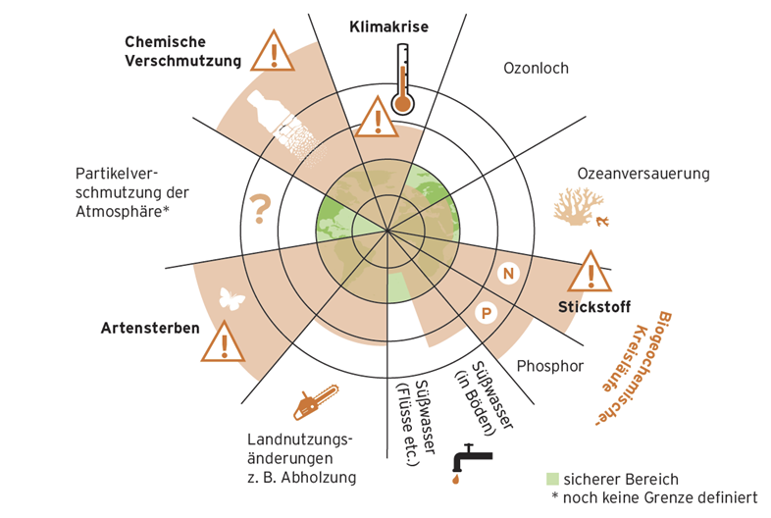
Tierwirt:innen: Planetare Grenzen
Auf welche Weise tragen Sie in den dargestellten Bereichen der planetaren Grenzen Verantwortung?
Grafik 1: gemessener Zustand in Bereichen, für die planetare Grenzen festgelegt wurden/werden
Christine.Schmidt@ibbf.berlin
Tierwirt und Tiertwirtin
Quelle: eigene Abbildung
Notes:
Beschreibung
Mit dem Konzept der planetaren Grenzen werden ökologische Belastungsgrenzen beschrieben und berechnet, deren Überschreitung das Funktionieren der Ökosysteme der Erde und damit die Existenzgrundlagen der Menschheit gefährdet. Das Ziel der beschrieben und berechneten neun planetare Grenzen, ist einen sicheren Handlungsspielraum für die Menschheit festzulegen. Jedoch sind von den neun Bereichen bereits mehrere überschritten. Nach denen für die biologische Vielfalt, das Klima, Stickstoff und Phosphorkreisläufe, muss nun auch das pflanzenverfügbare Süßwasser als gefährdet angesehen werden, weil es über mehrere Jahre hinweg nicht mehr ausreichend zur Verfügung steht. Auch die chemische Verschmutzung, die Abholzung und Ozeanversauerung haben kritische Größen erlangt. Das Konzept wurde ursprünglich von einer 28-köpfigen Gruppe von Erdsystem- und Umweltwissenschaftlern unter Leitung von Johan Rockström im Stockholm Resilience Centre entwickelt und 2009 erstmals veröffentlicht. Zu den Verfassern gehören unter anderem Will Steffen (Australian National University), Hans-Joachim Schellnhuber (Potsdam-Institut für Klimafolgenforschung), der Nobelpreisträger Paul Crutzen und zuletzt Linn Persson.
Aufgabe
In welchen Bereichen, für die die Entwicklungen beobachtet werden, trägt Ihr Betrieb bei?
Quelle Grafik
Planetare Grenzen überschritten, Schmidt C. Transformierendes Arbeiten und Lernen,In: Systemwissen für die vernetzte Energie- und Mobilitätswende. 2022. S. 243. https://ibbf.berlin/assets/images/Dokumente/220627_IBBF_Kompendium_2022_WEB_final%20(1).pdf in Anlehnung an
Persson (2022): Outside the Safe Operating Space of the Planetary Boundary for Novel Entities. Linn Persson, Bethanie M. Carney Almroth, Christopher D. Collins, Sarah Cornell, Cynthia A. de Wit, Miriam L. Diamond, Peter Fantke, Martin Hassellöv, Matthew MacLeod, Morten W. Ryberg, Peter Søgaard Jørgensen, Patricia Villarrubia-Gómez, Zhanyun Wang, and Michael Zwicky Hauschild. Environ. Sci. Technol. 2022, 56, 3, 1510–1521. January 18, 2022. https://doi.org/10.1021/acs.est.1c04158

Slide 6
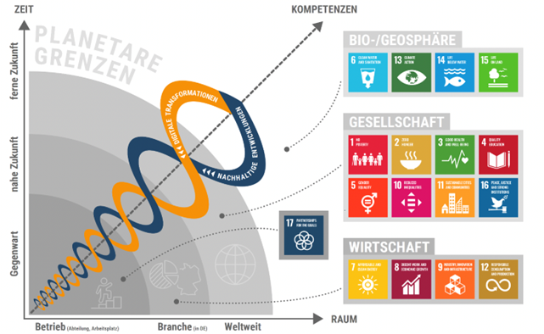
Tierwirt:innen: Ziele nachhaltiger Entwicklung
Zu welchen Entwicklungszielen der Vereinten Nationen tragen Tierwirt:innen bei? Welche Zielkonflikte ergeben sich?
Grafik 2: Kompetenzaufbau gemessen an den planetaren Grenzen ud den UN-Nachhaltigkeitszielen
Tierwirt und Tiertwirtin
Quelle: eigene Abbildung
Christine.Schmidt@ibbf.berlin
Notes:
Beschreibung
Die industrielle Tierproduktion verantwortet bislang erhebliche Ursachen für die Überschreitung der planetaren Grenzen in den sechs Bereichen Artensterben, Landnutzungsänderung, Süßwasser, bio-/geochemische Kreisläufe, Ozeanversauerung und Klimakrise. Der zentrale Zielkonflikt von Tierwirten und Tierwirtinnen besteht in der Verantwortung für eine kontinuierliche Nahrungsmittelproduktion mit genormten Qualitätsmerkmalen, die zur menschlichen Gesundheit beiträgt, ohne die Existenzgrundlagen (andere Tier- und Pflanzenarten, Böden, Klima, Wasser) zu schädigen. Daraus folgen grundsätzliche Änderungen der Produktionsweise, die einem Ende der industrieähnlichen Prozesse gleichkommen, die weder jetzt nachhaltig sind noch zukünftig sein werden. Denn das Ziel maximaler Erträge, wird bislang mit Übernutzung von Tieren und Böden sowie Gefahren für Gesundheit, Klima und Wasser erreicht. Wenn Tierwirt:innen zu einer nachhaltigen Entwicklung beitragen wollen, müssen wesentliche Merkmale ihrer Tätigkeiten an regionale Gegebenheiten und im Sinne der planetaren Grenzen angepasst werden: Im Wesentlichen sind das Besatzdichte, Fütterung und Haltungsformen. In der Kommunikation mit ihren Kund:innen werden sie gut begründen müssen, weshalb es zukünftig nur weniger Tierprodukte zu wesentlich höheren Preisen geben kann. Bei der Auswahl ihrer Lieferant:innen werden sie regional produzierte Futtermittel aus ökologischem Landbau bevorzugen.
Aufgabe
Wie lesen Sie diese Grafik? Erläutern sie die Rolle von Tierwirt:innen für die Wahrung der planetaren Grenzen und zum Erreichen der Ziele nachhaltiger Entwicklung!
Quelle
Schmidt, Christine 2023: Kompetenzstrukturmodell. GFA-Konferenz-Poster, 2023;
Henschel, Karl - Martin 2020: Handbuch Klimaschutz. Basiswissen, Fakten Maßnahmen. Oekom Verlag München 2020, S. 24-25

Slide 7
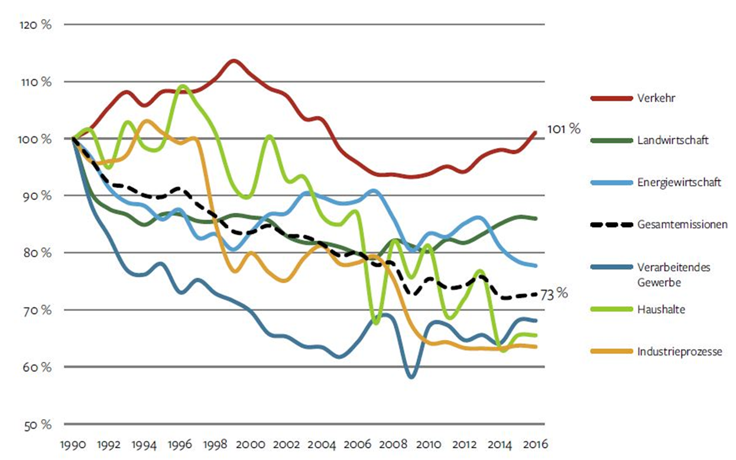
Tierwirt:innen: Treibhausgasentwicklungen
Benennen Sie Prozesse, die in ihrem Betrieb hohe Emissionen verursachen und was jeweils dagegen unternommen wird.
Grafik 5: Entwicklung der Treibhausgasemissionen ausgewählter Sektoren in Deutschland, 1990–2016
Tierwirt und Tiertwirtin
Quelle: SRU (2017), S.4
Christine.Schmidt@ibbf.berlin
Notes:
Beschreibung
Auch wenn bei allen Lebens- und Wirtschaftsprozessen immer Emissionen entstehen, so müssen doch alle Berufe und Wirtschaftsbereiche so angepasst werden, dass sie nicht länger zur Klimakrise, sondern zu einer nachhaltigen Entwicklung beitragen. Hierzu müssen die Emissionen entsprechend gesenkt werden.
Die Landwirtschaft weist ebenso wie der Verkehr seit der Jahrtausendwende keine positive Entwicklung mehr auf, d.h. die THG-Emissionen nehmen in diesen Sektoren wieder zu. “Die Landwirtschaft in Deutschland trägt maßgeblich zur Emission klimaschädlicher Gase bei. Dafür verantwortlich sind vor allem Methan-Emissionen aus der Tierhaltung (Fermentation und Wirtschaftsdüngermanagement von Gülle und Festmist) sowie Lachgas-Emissionen aus landwirtschaftlich genutzten Böden als Folge der Stickstoffdüngung (mineralisch und organisch).” (UBA 2023). Alle Wirtschaftsbereiche müssen die ihnen möglichen Anstrengungen unternehmen, um zu den international vereinbarten Klimaschutzzielen beizutragen und dem Bundes-Klimaschutzgesetz entsprechend bis 2045, das klimaneutrale Wirtschaften sicherzustellen.
Aufgaben
Benennen Sie die Prozesse, die viele Emissionen verursachen.
Was unternimmt Ihr Betrieb, um CO2-Emissionen zu verringern?
Quellen
SRU 2017: Entwicklung der Treibhausgasemissionen ausgewählter Sektoren in Deutschland, 1990–2016; S.4. https://www.umweltrat.de/SharedDocs/Downloads/DE/02_Sondergutachten/2016_2020/2017_11_SG_Klimaschutz_im_Verkehrssektor_KF.pdf?__blob=publicationFile&v=2
Umweltbundesamt UBA (2023): Beitrag der Landwirtschaft zu den Treibhausgas-Emissionen. https://www.umweltbundesamt.de/daten/land-forstwirtschaft/beitrag-der-landwirtschaft-zu-den-treibhausgas#treibhausgas-emissionen-aus-der-landwirtschaft

Slide 8
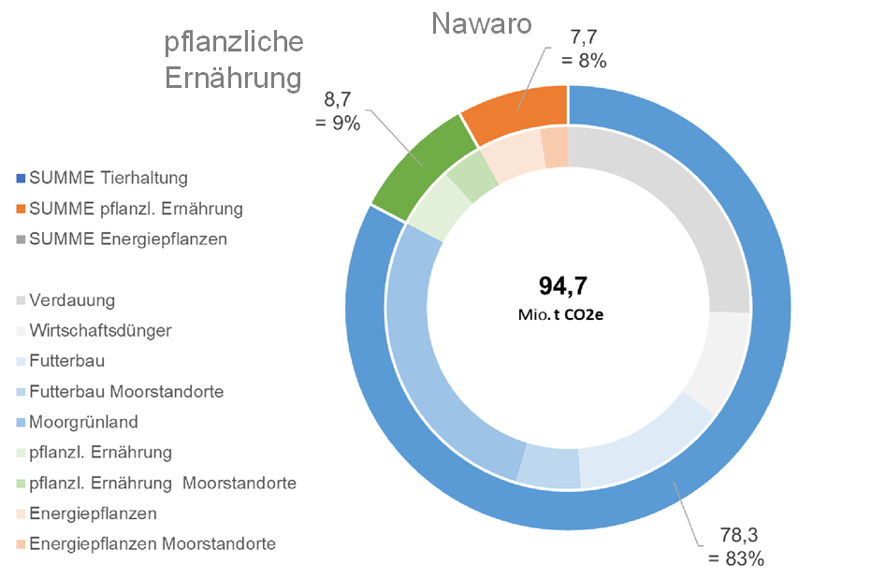
Tierwirt:innen: THG von Tierfutter und -haltung
Wie würden Sie ihrer Kundschaft gegenüber neue Haltungsformen und Produktpreise begründen?
Tierhaltung
Grafik 12 : THG-Emissionen Landwirtschaft (heute)
Tierwirt und Tiertwirtin
Christine.Schmidt@ibbf.berlin
Bildquelle: Wiegmann, K. 2022, S. 4, CC-BY-SA-NC
Notes:
Beschreibung:
Die Klimakrise bedroht die Ernährungssicherheit und damit auch das Erreichen anderer Nachhaltigkeitsziele (SDG’s der UN). Gleichzeitig trägt das Agrar- und Ernährungssystem wesentlich zum Ressourcenverbrauch und zur Emission von Treibhausgasen bei. 83% der landwirtschaftlichen THG-Emissionen stammen heute aus der Tierhaltung. Den höchsten Anteil nehmen Emissionen aus dem Futteranbau und die Nutzung von Grünland auf Moorstandorten ein. Ähnlich bedeutsam ist das Methan aus der Verdauung der Wiederkäuer. Emissionen aus der pflanzlichen Ernährung sind dagegen gering. Energiepflanzenanbau und -Vergärung verursacht vergleichbar hohe Emissionen wie die pflanzliche Ernährung. Veränderungen sowohl bei der Anzahl der gehaltenen Tiere, deren Haltungsformen und dem Futteranbau sind überfällig. Die stärksten Effekte werden durch regional verträgliche Tierhaltung, angepasste Haltungsformen und ökologischen Futtermittelanbau erreicht. Zweifelsohne wird das steigende Preise zur Folge haben. Diese repräsentieren die bislang “versteckten” Kosten der industriellen Tierhaltung bspw. im Gesundheitswesen, in der Wasserwirtschaft oder der Klimafolgenanpassung.
Aufgabe:
Wie würden Sie ihrer Kundschaft gegenüber neue Haltungsformen und Produktpreise begründen?
Quelle:
Wiegmann, Kirsten (2022): Transformation in der Landwirtschaft & Ernährung. Vortrag und Präsentation. Jahrestagung Öko-Institut. 22.06.2022. https://de.slideshare.net/Oeko-Institut/landwende; © Öko-Institut; CC-BY-SA-NC

Slide 9
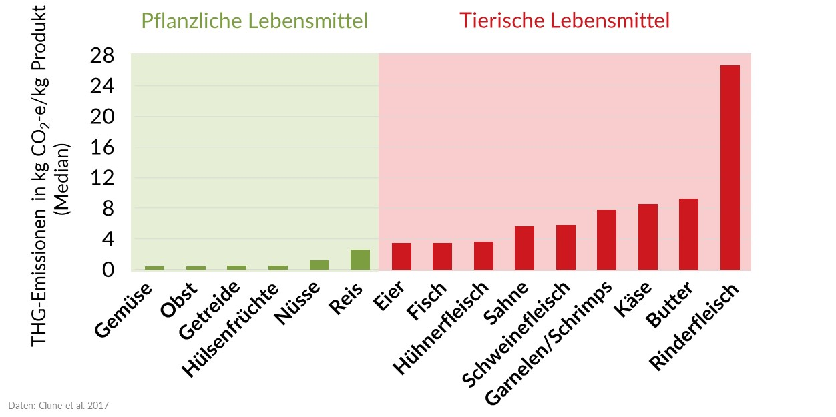
Tierwirt:innen: Lebensmittel und Klimakrise
Was lässt sich an der Grafik für die Zukunft ablesen?
Grafik 3: Treibhausgasbilanz verschiedener Lebensmittel
Tierwirt und Tiertwirtin
Quelle: Franz Bauer, 2021, S. 13, CC BY-SA 4.0
Christine.Schmidt@ibbf.berlin
Notes:
Beschreibung
Jedes tierische Nahrungsmittel verursacht auf das Gewicht bezogen mehr Emissionen als pflanzliche Produkte. Die Grafik zeigt die Relationen zwischen unterschiedlichen pflanzlichen Produkten und denen der Tierproduktion. Wenn sich die globale Produktion von tierischen Lebensmitteln nicht ändert, würde der Sektor bis zum Jahr 2030 etwa die Hälfte des Treibhausgasbudgets zur Erreichung des 1,5-Grad-Ziels aufbrauchen. Dies würde dazu führen, dass andere Sektoren wie die Energiewirtschaft ihre Emissionen im selben Maß senken müssten.
Bezogen auf die Klimakrise verspricht die Ausweitung der Ernährung mit pflanzlichen Lebensmitteln deutliche Vorteile. Tierwirt:innen sind in der Lage dieses Verständnis zu entwickeln. Besonders wenn sie mit ihrer Arbeit zum Arten-, Boden und Klimaschutz ebenso beitragen können, wie zur Erhaltung der Gesundheit beim Menschen und Grundwasserreserven.
Aufgabe
Was lässt sich an der Grafik ablesen? Erläutern Sie notwendige Anpassungen bei der menschlichen Ernährung. Was ergibt sich daraus für Tierwirt:innen?
Quelle
Franz Bauer: Der Einfluss unserer Ernährung auf den Klimawandel. Spotlight zum Thema Klima. https://files.scientists4future.org/index.php?path=23__Ern%C3%A4hrung_und_Landwirtschaft. CC BY-SA 4.0 nach: Clune, Stephen; Crossin, Enda; Verghese, Karli (2017): Systematic review of greenhouse gas emissions for different fresh food categories. In: Journal of Cleaner Production 140, S. 766–783.
CC-BY-SA 4.0 nach Harwatt et al. 2020. Harwatt, Helen; Ripple, William J.; Chaudhary, Abhishek; Betts, Matthew G.; Hayek, Matthew N. (2020): Scientists call for renewed Paris pledges to transform agriculture. In: The Lancet Planetary Health 4 (1), e9-e10. DOI: 10.1016/S2542-5196(19)30245-1.

Slide 10
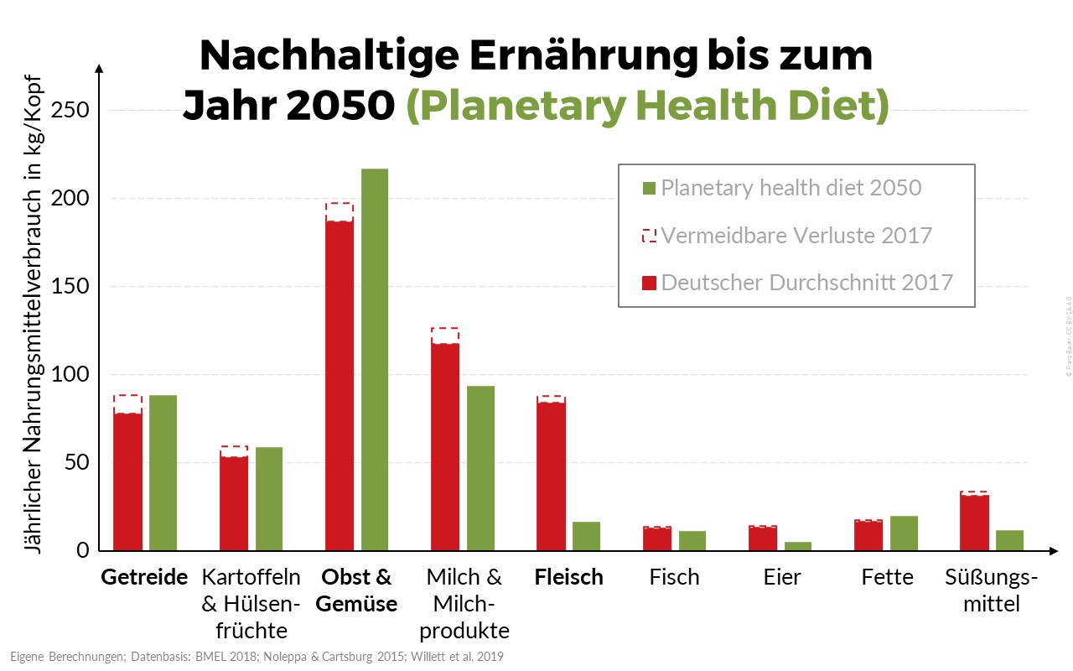
Tierwirt:innen: Nachhaltige Ernährung
In welchen der Bereiche produziert Ihr Betrieb? Wo erkennen Sie Potenziale für positive Entwicklungen?
Grafik 4: Vergleich zwischen nachhaltiger Ernährung und IST-Stand in Deutschland
Quelle: Franz Bauer, 2021, S. 15, CC BY-SA 4.0
Grafik: eigene Darstellung
Tierwirt und Tiertwirtin
Christine.Schmidt@ibbf.berlin
Notes:
Beschreibung
Die Grafik zeigt Vergleiche der deutschen Durchschnittsernährung pro Jahr inklusive der vermeidbaren Nahrungsmittelverluste (Überproduktion, MHD überschritten…) mit einer nachhaltigen Ernährung (Einhaltung der planetarischen Grenzen), der sogenannten Planetary Health Diet. Die jeweiligen Nahrungsmittelanteile (aus Willet et al 2019) wurden vereinfacht zu Gruppen zusammengefasst, die auch in den deutschen Statistiken verwendet werden. Die Nahrungsmittelverluste wurden abgeschätzt, da sich die Literaturquelle auf ein anderes Jahr bezieht. In vielen Nahrungsmittelbereichen sind bereits passende Relationen zwischen der gegenwärtigen Ernährung und deren Effekten auf unsere Grundlagen zu verzeichnen, bis auf die Ausnahmen bei Eiern, Fleisch, Milchprodukten und Süßungsmitteln. Davon weisen die Fleischprodukte die größte Disbalanz auf. Vor allem aus gesundheitlichen Gründen wird in öffentlichen Einrichtungen über kurz oder lang fleischlos und zuckerreduziert gekocht werden.
Aufgabe
In welchen Bereichen verursacht Ihr Betrieb Emissionen?
Quellen
Franz Bauer. Der Einfluss unserer Ernährung auf den Klimawandel. Spotlight zum Thema Klima. https://files.scientists4future.org/index.php?path=23__Ern%C3%A4hrung_und_Landwirtschaft.
Grafik: eigene Berechnungen auf Basis von:
Deutscher Durchschnitt: BMEL (2018): Statistisches Jahrbuch über Ernährung, Landwirtschaft und Forsten der Bundesrepublik Deutschland 2017. 61. Aufl. Berlin.
Nahrungsmittelabfall: Noleppa, Steffen; Cartsburg, Matti (2015): Das Grosse Wegschmeissen. Vom Acker bis zum Verbraucher: Ausmaß und Umwelteffekte der Lebensmittelverschwendung in Deutschland. Hg. v. WWF. Berlin.
Planetary Health Diet: Willett, Walter; Rockström, Johan; Loken, Brent; Springmann, Marco; Lang, Tim; Vermeulen, Sonja et al. (2019): Food in the Anthropocene. The EAT–Lancet Commission on healthy diets from sustainable food systems. In: The Lancet 393 (10170), S. 447–492.

Slide 11
Tierwirt:innen: Kohlenstoffspeicher
Atmosphäre
ca. 870 Gt (591 + 279)
Vegetation
ca. 450 Gt C
Böden
ca. 1.700 Gt C
Wo dürfen gespeicherte Mengen an Kohlenstoff im positiven Sinne „wachsen“?
Grafik 6: Kohlenstoffgehalt in den weltweiten Ökosystemen
Tierwirt und Tiertwirtin
Christine.Schmidt@ibbf.berlin
Bildquelle: eigene Darstellung, beruhend auf IPCCAR6 WG I
Notes:
Beschreibung
Tierwirt:innen haben mit der Art und Weise, wie sie Tiere halten, einen immensen Einfluss auf die Gesundheit der Böden, deren Fruchtbarkeit und Basis für das Pflanzenwachstum. Darüber hinaus können sie die Fähigkeit der Böden beeinflussen, Kohlenstoff zu speichern. Dies stellt einen der wirksamsten Hebel zur Behebung der Klimakrise dar. Global gesehen ist in Böden mehr Kohlenstoff enthalten als in der Biomasse und Atmosphäre zusammen. Die beiden Summanden beim C-Gehalt der Atmosphäre sind der vermutete vorindustrielle (591) und der zusätzliche anthropogen verantwortete (279, Stand 2019) Gehalt. Tierwirt:innen können dazu beitragen, dass die Bodenschicht, die in der Lage ist Kohlenstoff zu speichern, der sogenannte fruchtbare Boden, auf den Grünlandstandorten wachsen kann. Ausschlaggebend für das Bodenwachstum sind neben vielen weiteren Faktoren der durchwurzelte Raum und die Beweidung. Daher empfehlen Expert:innen u.a. “Ein Verbot des Grünlandumbruchs und die Förderung der Rückumwandlung von Acker- in Dauergrünland an geeigneten Standorten. Dauergrünland schützt den Boden als eine der wichtigsten Produktionsgrundlagen der Landwirtschaft, bietet je nach Nutzung zahlreichen Tier- und Pflanzenarten einen Lebensraum und ist neben Mooren und Feuchtstandorten der wichtigste Kohlenstoffspeicher.” UBA (2020). Für das Ackerland spielt der regional angepasste Viehbesatz eine große Rolle, so das die ausgebrachten Mengen an organischem Dünger, bestenfalls zu den Düngebedarfen der Pflanzenkulturen passen und die Kohlenstoff-Aufnahmekapazitäten der Böden nicht überlastet werden.
Aufgabe
Wo könnte mit einfachen Methoden und positiven Effekten die gespeicherte Kohlenstoff erhöht werden?
Quellen
IPCC, 2021: Climate Change 2021: The Physical Science Basis. Contribution of Working Group I to the Sixth Assessment Report of the Intergovernmental Panel on Climate Change [Masson-Delmotte, V., P. Zhai, A. Pirani, S.L. Connors, C. Péan, S. Berger, N. Caud, Y. Chen, L. Goldfarb, M.I. Gomis, M. Huang, K. Leitzell, E. Lonnoy, J.B.R.
Matthews, T.K. Maycock, T. Waterfield, O. Yelekçi, R. Yu, and B. Zhou (eds.)]. Cambridge University Press, Cambridge, United Kingdom and New York, NY, USA, 2391 pp. doi:10.1017/9781009157896. AR6 WG I. Chapter 5. Fig. 5.12. S. 700. https://www.ipcc.ch/report/ar6/wg1/downloads/report/IPCC_AR6_WGI_FullReport_small.pdf
Umweltbundesamt UBA (2020): Boden und Biodiversität – Forderungen an die Politik. Positionspapier. Juli 2020. https://www.umweltbundesamt.de/sites/default/files/medien/1410/publikationen/2020_07_20_kbu_boden_und_biodiversitaet_bf.pdf

Slide 12
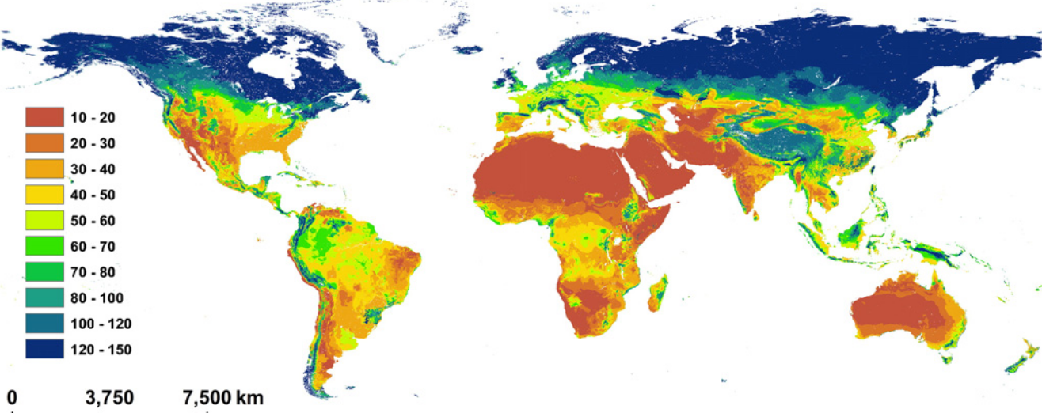
Tierwirt:innen: Kohlenstoff-Speicherkapazitäten
Grafik 8: Die weltweiten Aufnahmekapazität der Böden für Kohlenstoff
Tierwirt und Tiertwirtin
Christine.Schmidt@ibbf.berlin
Bildquelle: Budiman et al. 2017, CC BY-NC-ND
Notes:
Beschreibung:
Die Abbildung zeigt die Kohlenstoffaufnahmekapazität in Tonnen je Hektar und Jahr. Auf dieser Grundlage will die im Nachgang der Pariser Klimaverhandlungen entstandene „4-per-mil“-Initiative, einen Teil unserer Emissionen durch eine jährliche Steigerung des Humusgehalts der Böden um ca. 4 ‰ ausgleichen. Eine spätere Studie kommt zu dem Schluss, dass unter Ausschöpfung aller Möglichkeiten etwa 20 Jahre lang (danach beginnt Sättigungseffekt) etwa 20-35 % unserer Emissionen ausgeglichen werden können. Keine andere bekannte Maßnahme kann beim Klimaschutz weltweit ähnlich große Effekte erreichen. Die Voraussetzungen, die hierfür nötig werden, sind durch politische und gesetzliche Rahmensetzung erreichbar. Zugleich kann die berufliche Bildung im landwirtschaftlichen Bereich beitragen. Die Land- und Tierwirt:innen im geografischen Süden haben diese Möglichkeiten nicht im selben Umfang, wie die im Norden. Die Gründe für die Verhältnisse der Einflussmöglichkeiten liegen in den natürlich gegebenen Umsetzungsprozessen, gemeinsam mit den zusätzlichen Effekten der Klimakrise. Einerseits sind in einigen Regionen Deutschlands die Viehbesatzdichten zugunsten des Exports unverhältnismäßig hoch. Andererseits werden für die Futtermittelbedarfe der hiesigen Fleischproduktion die fruchtbaren Böden anderer Länder beansprucht. Mit einem auf Freilandhaltung basierendem regional angepasstem Viehbesatz könnte hierzulande der Boden verbessert und seine Kohlenstoff-Speicherkapazität genutzt ggfs. sogar angehoben werden.
Aufgabe:
Warum hat Deutschland eine verantwortungsvolle Rolle, mit Hilfe der Tierhaltung, die Kohlenstoffspeicherkapazitäten von Böden zu nutzen?
Quelle/ Bildquelle:
Budiman et al 2017: Minasny, Brendan P. Malone, Alex B. McBratney, Denis A. Angers, Dominique Arrouays, Adam Chambers, Vincent Chaplot, Zueng-Sang Chen, Kun Cheng, Bhabani S. Das, Damien J. Field, Alessandro Gimona, Carolyn B. Hedley, Suk Young Hong, Biswapati Mandal, Ben P. Marchant, Manuel Martin, Brian G. McConkey, Vera Leatitia Mulder, Sharon O'Rourke, Anne C. Richer-de-Forges, Inakwu Odeh, José Padarian, Keith Paustian, Genxing Pan, Laura Poggio, Igor Savin, Vladimir Stolbovoy, Uta Stockmann, Yiyi Sulaeman, Chun-Chih Tsui, Tor-Gunnar Vågen, Bas van Wesemael, Leigh Winowiecki. Soil carbon 4 per mille. IN: Geoderma 292. 2017. S. 59 – 86. https://doi.org/10.1016/j.geoderma.2017.01.002 CC BY-NC-ND

Slide 13
Tierwirt:innen: Beiträge Kohlenstoffspeicherung
Atmosphäre
Atmung (Respiration)
Photosynthese
Pflanzenatmung
Vegetation
Abbau
Böden
Wie können Sie dazu beitragen, dass mehr Kohlenstoff im Boden mit positiven Effekten gespeichert wird?
Atmung Bodenorganismen
Ausspülung/Aufbau von Torf und Kohle
Grafik 7: Kohlenstoffkreisläufe zwischen den Ökosystemen
Tierwirt und Tiertwirtin
Christine.Schmidt@ibbf.berlin
Bildquelle: eigene Darstellung, beruhend auf IPCCAR6 WG I. Chapter 5. Fig. 5.12.
Notes:
Beschreibung
Der Bildungsauftrag im Zusammenhang mit der Kohlenstoffspeicherung im Boden besteht für Tierwirt:innen darin, die zugrunde liegenden Prozesse verstehen zu lernen. Bei dem im Boden gespeicherten Kohlenstoff handelt es sich vor allem um organischen Kohlenstoff im Humus. Er gelangt durch Photosynthese und anschließende Zersetzung von Biomasse in den Boden. Durch Atmung (Respiration) gelangt ein Teil des Kohlenstoffes wieder zurück in die Atmosphäre. Ohne menschliche Eingriffe würde die Humusschicht wachsen. Jedoch wirken die menschlichen Tätigkeiten in der industriellen Landwirtschaft der Humusbildung eher entgegen (Bodenverdichtung durch schwere Maschinen, Überdüngung, Pestizideinsatz). Deshalb soll ein Umwandlungsverbot von Grünland in Ackerland gegensteuern: “Der Erhalt von Dauergrünland verhindert jene negativen Umwelteffekte, die bei einem Umbruch von Grünlandflächen unvermeidlich eintreten. Unter Dauergrünland werden in der Regel größere Mengen Kohlenstoff gespeichert als unter Ackernutzung. Daher ist ein Dauergrünlandumbruchverbot ein probates Mittel, um die beim Grünlandumbruch entstehenden CO2-Emissionen zu verhindern. Durch die ganzjährige Bodenbedeckung und die intensive Durchwurzelung des Bodens trägt die Beibehaltung einer Grünlandnutzung ferner zur Erhaltung und Förderung der Bodenfruchtbarkeit und zur Reduzierung der Eutrophierungsgefahr bei. Durch den größeren Nährstoffrückhalt wird darüber hinaus die Ressourceneffizienz gesteigert. Dauergrünland an sich ist ein wertvoller Beitrag zur landschaftlichen Vielfalt. Gerade extensiv genutztes Dauergrünland trägt auch zur Förderung der biologischen Vielfalt bei.” UBA (2011)
Aufgabe
Betrachten sie die Kohlenstoffkreisläufe Wo könnte die C-Menge mit welchen positiven Effekten „wachsen“?
Quellen
IPCC, 2021: Climate Change 2021: The Physical Science Basis. Contribution of Working Group I to the Sixth Assessment Report of the Intergovernmental Panel on Climate Change [Masson-Delmotte, V., P. Zhai, A. Pirani, S.L. Connors, C. Péan, S. Berger, N. Caud, Y. Chen, L. Goldfarb, M.I. Gomis, M. Huang, K. Leitzell, E. Lonnoy, J.B.R.
Matthews, T.K. Maycock, T. Waterfield, O. Yelekçi, R. Yu, and B. Zhou (eds.)]. Cambridge University Press, Cambridge, United Kingdom and New York, NY, USA, 2391 pp. doi:10.1017/9781009157896. AR6 WG I. Chapter 5. Fig. 5.12. S. 700. https://www.ipcc.ch/report/ar6/wg1/downloads/report/IPCC_AR6_WGI_FullReport_small.pdf
Umweltbundesamt UBA (2011): Die Landwirtschaft grüner gestalten. Stellungnahmen der Kommission Landwirtschaft beim Umweltbundesamt 2010 - 2015. Sammelband. https://www.bodenwelten.de/sites/default/files/die_landwirtschaft_gruener_gestalten_klu-sammelband.pdf

Slide 14
Tierwirt:innen: Moore, Grasland, Wälder
657
Kohlenstoff-
menge (Gt C)
588
10
372
191
117
121
Grasland
Wälder
Wüsten,
Halbwüsten
Tundra
Feuchtgebiete,
Moore
Siedlungs-
land
Ackerland
Was schlussfolgern sie für die Tierhaltung in ihrem Betrieb?
37,3
33,3
30
Fläche
(Mio. km²)
14,8
9,5
6,2
2
Grafik 9 : Die Bedeutung von unterschiedlichen Böden, ihrer Fläche und Nutzung, im Verhältnis zu ihrer Rolle als Kohlenstoffspeicher
Tierwirt und Tiertwirtin
Bildquelle: © G. Hagedorn & Eckhard Jedicke, CC BY-SA 4.0,
Christine.Schmidt@ibbf.berlin
Notes:
Beschreibung
Die Böden, insbesondere die feuchten und nassen, sowie die nicht intensiv genutzte Böden, speichern mit Hilfe der Wurzeln und Bodenlebewesen die größte Menge an Kohlenstoff im Vergleich aller Ökosysteme. Bodenerosion, Düngung und intensive Bewirtschaftung verringert die Aufnahmefähigkeit. Die höchsten Bedeutung für die Kohlenstoffspeicherung bieten Feuchtgebiete, Moore, Grasland und in geringerem Maße auch Wälder. Für die Bewirtschaftung von Feuchtgebieten, Grasland und auch Wäldern eignen sich verschiedene Nutztiere, Rinder, Schafe, Schweine und auch Ziegen. Die damit verbundenen Prozesse müssen größtenteils neu beschrieben, definiert und gelernt werden. Da diese Leistungen eher einen Servicecharakter für das Gemeinwohl darstellen, werden die zu erzielenden Einnahmen auf neuen Geschäftsmodellen, veränderten Rechtsgrundlagen und vertraglichen Beziehungen beruhen. Die nächste Generation von Tierwirt:innen wird auf diese Weise resilientere berufliche Perspektiven gewinnen können.
Aufgabe
Welche Schlussfolgerung ließe sich für die Tierhaltungsformen in ihrem Betrieb ziehen?
Quelle/ Bildquelle
G. Hagedorn & Eckhard Jedicke, CC BY-SA 4.0, nach Chemnitz & Weigelt 2015, Bodenatlas, S. 17.

Slide 15
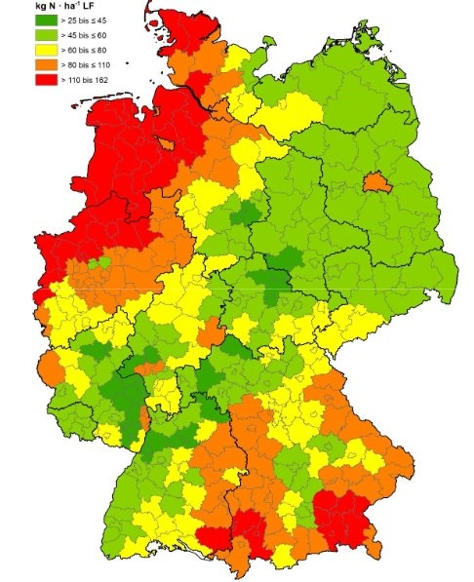
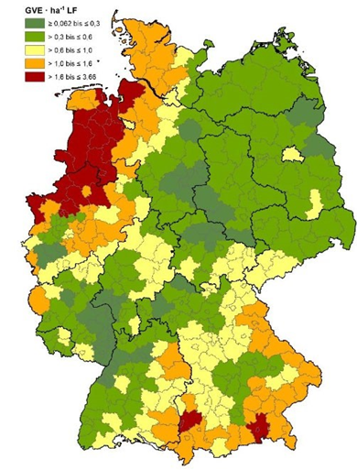
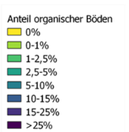
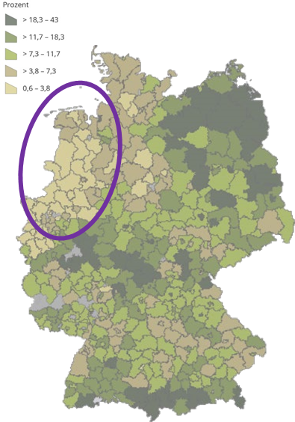
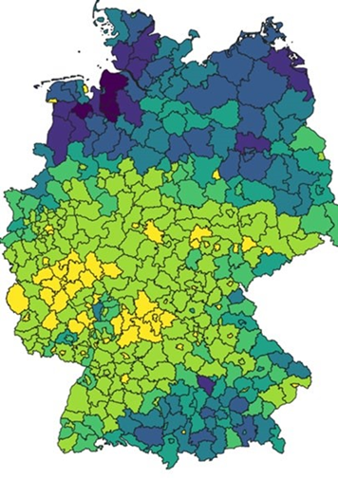
Tierwirt:innen: Bedeutung des Ökolandbau
Stickstoff
25 – 182 kg Stickstoff (N)
Überschuss pro Hektar
Tierbestand
< 0,3 - > 3,6 GVE pro Hektar
Moore
0 - > 25% organische Böden an Acker- und Grünlandnutzung
Anteil Ökobetriebe
in Kreisen in Deutschland, Agrarstrukturerhebung 20202
Grafik 10 : Zusammenhänge zw. Stickstoffbilanz, Tierbestand, Futterbau auf organischen Böden und diesbezügliche regionalen Potenziale für Ökolandbau
Tierwirt und Tiertwirtin
Christine.Schmidt@ibbf.berlin
Bildquelle: Wiegmann, K. 2022, S. 7, CC-BY-SA-NC
Notes:
Beschreibung
“Der ökologische Landbau ist eine besonders ressourcenschonende, umweltverträgliche und nachhaltige Wirtschaftsform, die einen wichtigen Beitrag zum Erhalt der Artenvielfalt und der Biodiversität leistet. Im Rahmen des systemorientierten Ansatzes der ökologischen Landbewirtschaftung werden pro Flächeneinheit in der Regel geringere Treibhausgasmengen (CO2-equivalent je Hektar) als bei der konventionellen Produktion emittiert.” Thuenen (2019).
Darüber hinaus bietet der Ökolandbau gerade in den Regionen großes Potenzial für die künftigen Tätigkeiten von Tierwirt:innen, in denen sie bislang aufgrund von Viehbesatzdichte und Haltungsformen zu Stickstoff (N)-überschüssen beitragen. Die N-Salden, hier dargestellt als Flächenbilanz in den deutschen Landkreisen, weisen auf die tatsächlichen Zusammenhänge zur Tierbesatzdichte und den dazugehörenden Futteranbau auf Moorstandorten hin. Der umgekehrt proportionale Anteil an Ökobetrieben, verweist auf bestehende Potenziale für die Verbesserung der Bodenqualität hinsichtlich des Humusgehaltes sowie der Kohlenstoff- und Wasserspeicherkapazität in der Zukunft. Die weitaus größeren Potenziale bietet der Ökolandbau in diesen Regionen allerdings für die Verbesserung der Lebensbedingungen der Allgemeinheit, durch Verringerung der Gesundheitsgefahren insbesondere durch die Belastung des Grund- und Trinkwassers mit Stickstoffüberschüssen aus der Gülleausbringung.
Aufgabe
Argumentieren Sie! Wo sind die Zukunftsaussichten für Ökobetriebe besonders gut und warum?
Quellen
Sanders J, Heß J (eds) (2019) Leistungen des ökologischen Landbaus für Umwelt und Gesellschaft. 2. überarbeitete und ergänzte Auflage. Braunschweig: Johann Heinrich von Thünen-Institut, 398 p, Thünen Rep 65, DOI:10.3220/REP1576488624000
Wiegmann, Kirsten (2022): Transformation in der Landwirtschaft & Ernährung. Vortrag und Präsentation. Jahrestagung Öko-Institut. 22.06.2022. https://de.slideshare.net/Oeko-Institut/landwende; © Öko-Institut; CC-BY-SA-NC

Slide 16
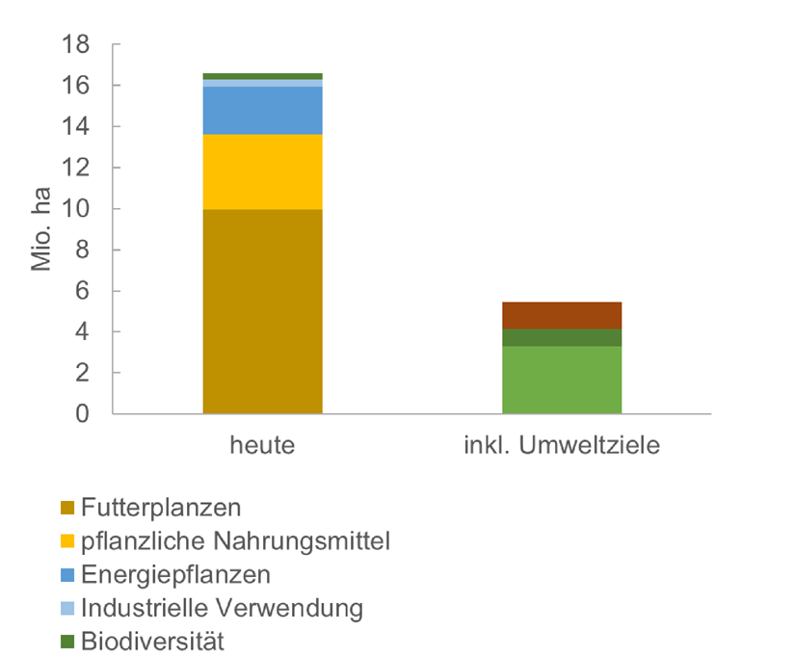
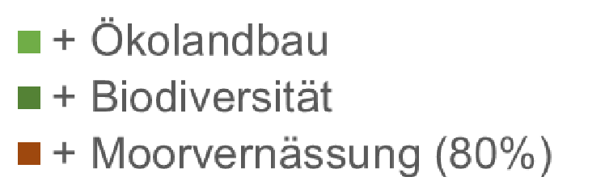
Tierwirt:innen: Ziele für Flächennutzung
max. 67% der Flächen verbleiben in der bisherigen Nutzung
bis zu 33% der Fläche
für Umweltziele
Welche Perspektiven bietet ihr Betrieb für Tierhaltung und -produktion?
Grafik 11 : Zusammenhänge zwischen Stickstoffbilanz und Tierbestand und diesbezügliche regionalen Potenziale für alternative Haltung und Ökolandbau
Tierwirt und Tiertwirtin
Christine.Schmidt@ibbf.berlin
Bildquelle: Wiegmann, K. 2022, S. 6, CC-BY-SA-NC
Notes:
Beschreibung
Die landwirtschaftliche Nutzfläche wird Heute nur zu 22% für pflanzliche Nahrungsmittel verwendet. 60% der Fläche werden für den Anbau von Futterpflanzen verwendet, die Restflächen für sogenannte Energiepflanzen, zur Gewinnung von industriellen Grund- und Baustoffen sowie als Brache. Die Flächenansprüche für Umweltziele liegen bei 10% für Biodiversitätsflächen, 25-30% für Ökolandbau und 6-7% für die Moorvernässung. Insgesamt unterliegt 1/3 der Fläche einer Nutzungsänderung. Die heutige Produktion & Verwendung ist damit ohne Überlagerungseffekte nicht mehr realisierbar (z.B. Brache im Ökolandbau, Biodiversität bei der Moorvernässung usw.). Die bisherigen Bestände an landwirtschaftlichen Nutztieren sind unter nachhaltig definierten Bedingungen nicht zu halten. Die Ackerflächen werden vorrangig für die pflanzliche Nahrungsmittelproduktion benötigt, zur Wiedervernässung von Feuchtgebieten und Moorstandorten sowie den zusätzlichen Flächenbedarf für den Ökolandbau und auch den künftig steigenden Bedarf an nachwachsenden Rohstoffen für die Bau- und Chemieindustrie.
Aufgabe
Was schlussfolgern sie für die Tierhaltung und -produktion in ihrem Betrieb?
Quellen
Wiegmann, Kirsten (2022): Transformation in der Landwirtschaft & Ernährung. Vortrag und Präsentation. Jahrestagung Öko-Institut. 22.06.2022. https://de.slideshare.net/Oeko-Institut/landwende; © Öko-Institut; CC-BY-SA-NC

Slide 17



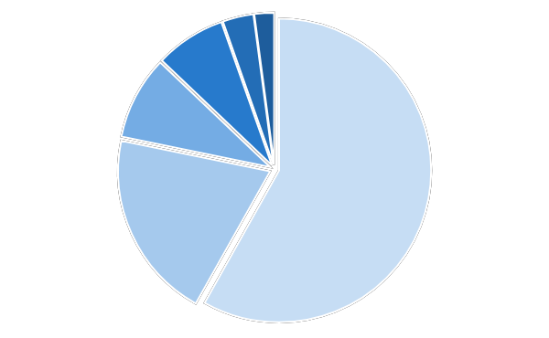


Nachhaltigkeit und Hunger
Getreide – Viehfutter oder Brot?
2,1 Prozent
0,9 Mio. t
Saatgut
Aus ca. 670 g Weizen wird 1 kg Brot gewonnen.
Der Kaloriengehalt eines Brotes beträgt ca. 2.650 kcal.
Ein durchschnittlicher Mann (25 bis 51 Jahre) braucht pro Tag 2.400 Kcal.
Annahme: 1 Mann isst ein Brot pro Tag (weil er schwer arbeitet).
Wie viele Männer könnten sich 1 Jahr von dem Getreide, das wir als Viehfutter verwenden, ernähren?
3,3 Prozent
1,4 Mio. t
Verluste
7,5 Prozent
3,2 Mio. t
Industrielle Verwertung
8,9 Prozent
3,8 Mio. t
Energie
58,2 Prozent
25,0 Mio. t
Futter
20,1 Prozent
8,6 Mio. t
Nahrung
Getreide- Verwendung 2020/2021
42,9 Mio. t Gesamtverbrauch
Dr. Michael Scharp
Malte Schmidthals
Jan Pranger
Projektagentur BBNE
Quelle: landwirtschaft.de
Bilder: Eigene Darstellung nach BIL 2022
Tierwirt und Tiertwirtin
Notes:
Beschreibung:
Fast die Hälfte der Fläche in Deutschland (2020/2021) wird von der Landwirtschaft genutzt: 16,6 Millionen Hektar. 70% der Fläche wird zum Ackerbau für Weizen, Raps, Zuckerrüben, Mais, Kartoffeln oder Gemüse benötigt. Fast 30% davon sind dauergrüne Wiesen, die restliche Fläche wird für Obst, Wein oder andere Dauerkulturen genutzt. 37% der landwirtschaftlichen Fläche wird für Getreide genutzt, die Hälfte davon für Weizen. Der Gesamtverbrauch an Weizen betrug in 2020/2021 fast 43 Mio. t, fast 60% davon wurden an Tiere verfüttert. Warum ist das ein Problem? Zum einen gibt es weltweit hunderte Millionen Menschen, die hungern. Zum anderen braucht ein Rindvieh sehr viel Getreide, um Fleisch anzusetzen. Und dabei geht die Energie des Weizens verloren. Mit anderen Worten: Mit dem Weizen könnte man mehr Menschen ernähren, als wenn wir es zur Erzeugung von Rindfleisch nutzen.
Aufgabe
Aus ca. 670 g Weizen wird ein Brot von einem Kilogramm gewonnen.
Der Kaloriengehalt von 1 Kilogramm Brot beträgt ca. 2.650 kcal.
Ein durchschnittlicher Mann (25 bis 51 Jahre) braucht pro Tag 2.400 Kcal.
Nehmen wir der Einfachheit an, dass jeder Mann jeden Tag ein ganzes Brot isst (weil er schwer arbeitet).
Wie viele Menschen könnten sich 1 Jahr von Getreide, das wir als Viehfutter verwenden, ernähren?
Lösung
Anzahl der Brote: 25.000.000.000 kg / 0,65 kg = 37.300.000.000 Stück
Anzahl der Brote im Jahr: 365 Stück
Anzahl der Männer, die ein Jahr jeden Tag ein Brot essen: 102.000.000
Demokratische Republik Kongo: 99 Millionen
Einwohnerzahl Deutschland: ca. 84 Millionen
Einwohnerzahl Irak: ca. 44,5 Millionen
Einwohnerzahl Afghanistan: ca. 44,5 Millionen
Einwohnerzahl Mali: ca. 22 Millionen
Ergebnis: Wenn wir Getreide nicht als Viehfutter nutzen würden, könnten wir arme Länder wie die Demokratische Republik Kongo oder z.B. Mali damit unterstützen.
Quellen:
Getreideerzeugung: Bundesinformationszentrum Landwirtschaft(o.J.): Was wächst auf Deutschlands Feldern? https://www.landwirtschaft.de/landwirtschaft-verstehen/wie-arbeiten-foerster-und-pflanzenbauer/was-waechst-auf-deutschlands-feldern/
Mehl für Brot: Mein Mehl: Wie viele Weizenkörner stecken eigentlich in einem Kilo Brot? https://www.mein-mehl.de/mehlblog/nachricht/?tx_news_pi1%5Bnews%5D=200&cHash=9c7cf4ca8803971c7dd3e5e6358ec0e7%C2%A0
Kalorienverbrauch: TK Techniker Krankenkasse (o.J.): Wie viele Kalo­rien brau­chen wir? https://www.tk.de/techniker/magazin/ernaehrung/uebergewicht-und-diaet/wie-viele-kalorien-pro-tag-2006758?tkcm=aaus
Einwohnerzahlen: Wikipedia o.J.: Länder nach Einwohnerzahlen. https://de.wikipedia.org/wiki/Liste_von_Staaten_und_Territorien_nach_Einwohnerzahl
Abbildung: Eigene Darstellng nach Bundesinformationszentrum Landwirtschaft
Icons: Noun-project.com (lizenzfreie Icons)

Slide 18

Digitale Transformation
Mögliche Vorteile
Einfachere, sichere Abläufe
Neue Arbeitszeit- und Arbeitsplatzmodelle entstehen
Schelle Übertragung und Verarbeitung von Informationen werden möglich
Optimierung von Produkten/Prozessen
Mögliche Nachteile
Investitionen werden notwendig
Veränderung verursachen Angst
Soziale Konstrukte zerbrechen
Gefahr der Cyberkriminalität
Welche Aufgaben von Tieraufzucht und -pflege wurden in den letzten Jahren (zusätzlich) digitalisiert?
Welche Vor- und Nachteile waren die Folgen?
Wie geht Ihr Ausbildungsbetrieb bei der Einführung digitaler Technologien vor?
Welche Veränderungen sind für die Zukunft geplant?
Volker Handke, IZT
Tierwirt und Tiertwirtin
Notes:
Beschreibung
Die Effekte der Einführung neuer Technologien oder Abläufe können in Unternehmen verpuffen, wenn diese auf den Widerstand der Belegschaft stoßen bzw. Konflikte verursachen. Angst vor Veränderungen und damit Widerstand entsteht, wenn die Ziele der Veränderungen nicht klar kommuniziert werden oder wenn die Betroffen nicht oder zu wenig einbezogen sind, sie keine Perspektiven der Verbesserung für sich und ihrer Arbeitssituation erkennen. Veränderte Prozesse oder Arbeitsplätze können z.B. auch veränderte Kompetenzanforderungen mit sich bringen. Werden die Beschäftigten nicht darauf vorbereitet, dafür qualifiziert, ist der Widerstand vorprogrammiert. Deshalb ist bei allen Digitalisierungsprojekten schon mit Beginn der Planung, noch vor der Umsetzung, an eine Partizipation betroffener Gruppen, von Betriebsräten und anderen Stakeholdern angeraten.
Arbeitsaufgaben:
Welche Aufgaben von Tieraufzucht und -pflege wurden in den letzten Jahren (zusätzlich) digitalisiert?
Welche Vor- und Nachteile waren die Folgen?
Wie gehen Sie im Unternehmen bei der Einführung neuer Technologien und Abläufe vor?
Welche Veränderungen sind für die Zukunft geplant?
Wer ist in die Vorbereitung einbezogen?
Quellen:
Lucas (2022) 7 Vorteile der Digitalisierung: https://framr.tv/de/blog/7-unterschatzte-vorteile-der-digitalisierung-im-unternehmen/
Flixcheck (2022) Die Vor- und Nachteile der Digitalisierung. https://www.flixcheck.de/vor-und-nachteile-digitalisierung/

Slide 19
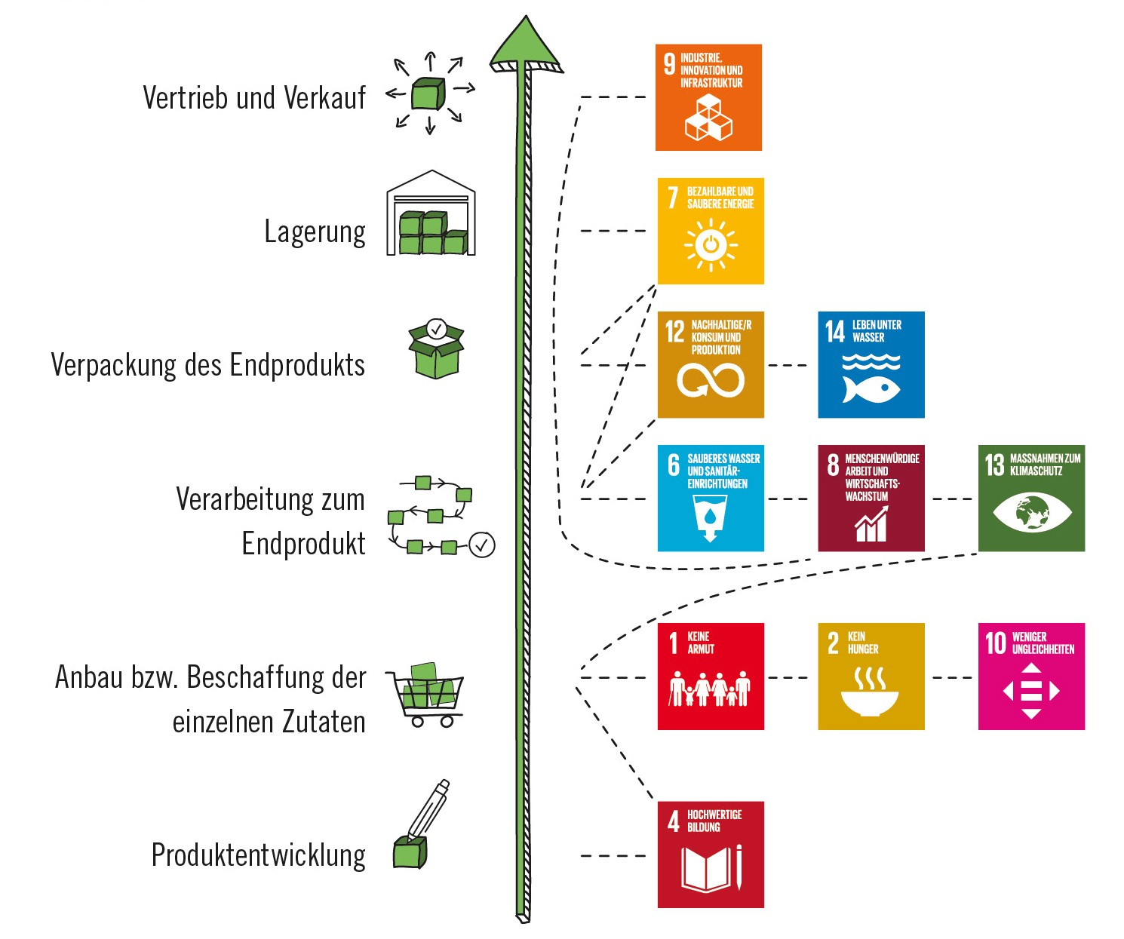
Nachhaltigkeit und Globale Verantwortung
Welche Bedeutung haben die SDG´s in der Lebensmittelproduktion?
Beispielhafte Zuordnung der SDG`s in der Wertschöpfungskette der industriellen Lebensmittelproduktion:
Wie können die jeweiligen SDG`s zu einer nachhaltigen Wertschöpfungskette in der Lebensmittelproduktion beitragen?
Nennen Sie Beispiele für die jeweiligen Bereiche.
Einige SDG`s fehlen in der Grafik. Überlegen Sie, ob diese ebenfalls eine Relevanz für die Lebensmittelproduktion haben.
Dr. Michael Scharp
Malte Schmidthals
Jan Pranger
Projektagentur BBNE
Grafik: NaReLe (CC-Lizenz)
Tierwirt und Tiertwirtin
Notes:
Beschreibung
Deutschland ist der drittgrößte Lebensmittelexporteur der Welt. Vor allem Fleischerzeugnisse, Süßwaren, Milchprodukte und Fertiggerichte werden exportiert. Dabei gehen ca. 70 Prozent in die EU. Diese Exporte können nur durch ein komplexes Logistiknetzwerk ausgeführt werden, das sehr geringe Gewinnspannen aufzeigt. So legen Lebensmittel im Durchschnitt eine Transportstrecke von 2500 Kilometer zurück, bevor sich bei den Verbraucher*innen ankommen (Wenzel 2021). Neben den Emissionen, die durch den Transport entstehen (siehe SDG 12: “Nachhaltige/r Konsum und Produktion”), ist im Rahmen der komplexen Wertschöpfungskette in der Lebensmittelindustrie auch die Marktkonzentration und die daraus entstehenden Folgen für die globale Nahrungsmittelversorgung zu beachten (ebd.).
Heute bestimmen “einige wenige globale Konzerne die großen Trends in der Landwirtschaft und beim Nahrungskonsum” (Wilkinson 2017: 11). Mittlerweile verschiebt sich der Fokus der globalen Konzerne auch auf Entwicklungsländer und Asien. Vor allem die großen globalen Lebensmittelkonzerne sind häufig mit der Kritik konfrontiert, dass sie zu wenig gesellschaftliche Verantwortung übernehmen (ebd.). Zahlreiche Skandale (siehe auch SDG 3: “Gesundheit und Wohlergehen) zeugen von einer geringen unternehmerischen Verantwortung der Lebensmittelindustrie, die oft globale Auswirkungen hat. Immer wieder werden zum Beispiel Missstände, wie Ausbeutung und Kinderarbeit innerhalb der Wertschöpfungsketten global agierender Lebensmittelkonzerne bekannt (Klawitter & Höflinger 2022; Hirschi 2020; Amann et al. 2017).
Aufgaben:
Überlegen Sie wie die wie die einzelnen SDGs der Grafik global zu einer nachhaltigen Lebensmittelproduktion beitragen können, wenn Sie zunehmend als wichtige Rahmenziele und Regeln wirtschaftlichen Handelns akzeptiert werden!
Diskutieren Sie welche SDGs für die Lebensmittelindustrie und deren weltweiten Handelsstrukturen von besonderer Bedeutung sind und welche weniger. Haben wir SDGs vergessen? Oder hat NaReLe Nachhaltigkeitsziele aufgenommen, die für den Lebensmittelbereich weniger wichtig sind?
Quellen:
Wenzel, Eike (2021): Wertschöpfung und Wertschätzung: Fünf Ideen für die Ernährung der Zukunft. Online: https://www.handelsblatt.com/meinung/gastbeitraege/expertenrat/wenzel/expertenrat-eike-wenzel-wertschoepfung-und-wertschaetzung-fuenf-ideen-fuer-die-ernaehrung-der-zukunft/26996104.html
Wilkinson, John (2017): Der Trend zum global Player. Online: https://www.bund.net/fileadmin/user_upload_bund/publikationen/landwirtschaft/landwirtschaft_konzernatlas_2017_01.pdf
Klawitter, Nils; Höflinger, Laura (2022): Die Nutella-Macher. Online: https://www.spiegel.de/wirtschaft/ferrero-wie-viel-ausbeutung-steckt-in-der-ernte-von-haselnuessen-palmoel-und-kakao-a-577060b9-015f-4a4b-8348-121c62aa4e33
NaReLe: BASISMODULE – Nachhaltige Resonanzräume in der Lebensmittelindustrie. Online: https://narele.de/wp-content/uploads/2021/11/NaReLe_gesamt_Auszubildende_A5_lowRes_Formular.pdf

Slide 20
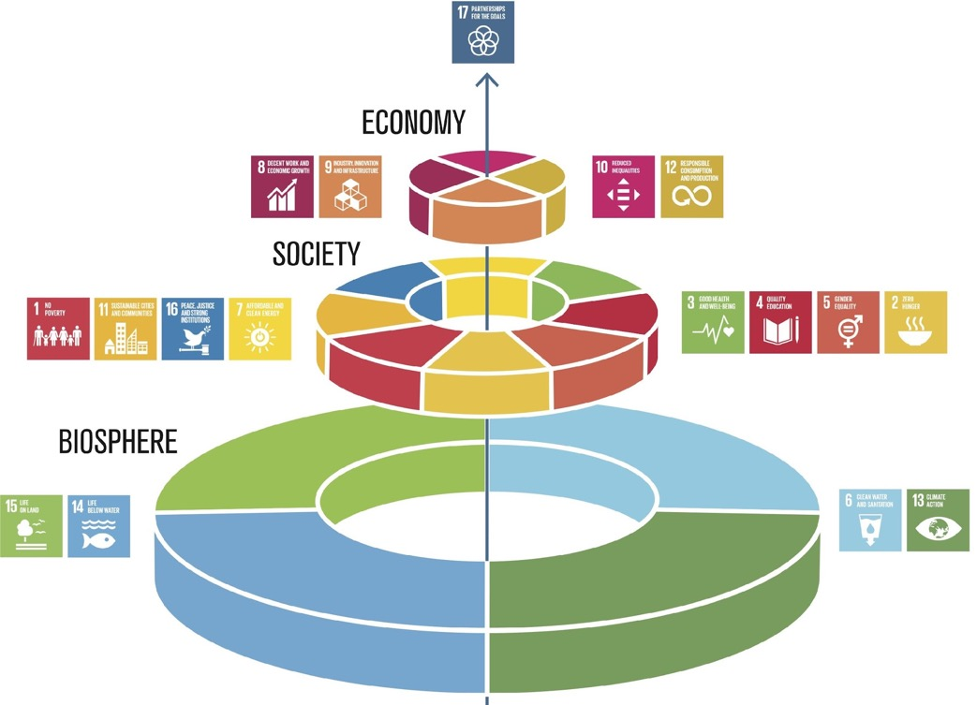
Nachhaltigkeit als gemeinsames Projekt
Ganzheitliche Unternehmensführung
Nachhaltigkeits- strategie
Kennzahlen
Bewertung
Analyse
Ziele
Maßnahmen
Lieferkette, Energie und Ressourcen, Produkte, Recycling,
Mitarbeiter*innen, Gesellschafter*innen, Eigentümer*innen
Gleichberechtigung, Arbeitssicherheit, Weiterbildung, Ausbildung
Welche Rolle spielen die SDG für Ihr Unternehmen
Wie stellen Sie Ihr Unternehmen für die Zukunft auf?
Bildquellen: links - Stockholm Resilience Centre o.J.,
rechts - eigene Abbildung nach sph o.J.
Tierwirt und Tiertwirtin
Notes:
Beschreibung
Aufgrund des Klimawandels ist eine Auseinandersetzung mit dem Thema der Nachhaltigkeit heute in allen Bereichen unumgänglich. Die Gesellschaft kann ohne eine intakte Umwelt nicht überleben, weswegen auf die Nutzung der natürlichen Ressourcen und den Erhalt von Lebensraum besonders geachtet werden muss. Unsere Gesellschaft und unsere Wirtschaft sind in die Biosphäre eingebettet, sie ist die Basis für alles. Das Cake-Prinzip bedeutet „eine Verschiebung weg vom aktuellen sektoralen Ansatz, bei dem soziale, wirtschaftliche und ökologische Entwicklung als separate Teile angesehen werden“ (Stockholm Resilience Centre o.J.). Auf der Basis der Biosphäre werden alle anderen SDGs eingeordnet werden müssen. Die nächste Ebene nach der Biosphäre bildet die Gesellschaft mit den jeweiligen SDG 1 bis 4, 7, 11 und 16. Die dritte Ebene bildet die Wirtschaft, denn diese ist abhängig von einer funktionierenden Gesellschaft. Diese Schichtung ist wohlbegründet, denn gesunde (3 Gesundheit und Wohlergehen) und wohlhabende (SDG 1 Keine Armut) Kund*innen sind auch die Konsument*innen der Unternehmen ohne die sie nicht existieren würden. Die dritte Ebene – die Wirtschaft – umfasst die SDG 8 Menschwürdige Arbeit und Wirtschaftswachstum, 9 Industrie, Innovation und Infrastruktur, 10 Ungleichheit sowie 12 Nachhaltige/r Konsum und Produktion – also alles, was eine nachhaltige Wirtschaft ausmacht. “On the Top“ steht das SDG 17 „Partnerschaften zur Erreichung der Ziele, das in diesem Modell als Dreh- und Angelpunkt zwischen allen Ebenen der Interaktion funktioniert. Ohne das Zusammenwirken von mehreren Stakeholdern, Gemeinschaften und Staaten, wird es nur sehr schwer sein, die 17 SDGs bis 2030 umzusetzen.
Auch wenn das SDG 4 Hochwertige Bildung keine besondere Rolle in diesem Modell hat (und nur eingereiht ist zwischen allen anderen) – so kann nur Bildung den Teufelskreis der Armut durchbrechen, Krisen vermeiden und dysfunktionale Gesellschaften (Korruption, Rechtsunsicherheit, Umweltzerstörung, Verletzung der Menschenrechte) verändern. Aber auch in demokratischen Gesellschaften mit einer Wirtschaftsstruktur, die schon in vielen Teilen im Sinne der Nachhaltigkeit reguliert ist, werden die Ziele der nachhaltigen Entwicklung noch bei weitem nicht erreicht, zu groß sind die Defizite der SDG wie selbst die Bundesregierung in den jeweiligen Nachhaltigkeitsberichten der Ministerium bestätigen (Bundesregierung o.J.).
Aufgabe
Die SDG können auch nur erreicht werden, wenn alle betroffenen Akteure gemeinsam an der Umsetzung arbeiten. Deshalb stellt sich die Frage für jedes einzelne Unternehmen, für die Geschäftsführung, die Eigentümer*innen und für alle Mitarbeiter*innen:
Welche Rolle spielen die SDG für Ihr Unternehmen
Wie stellen Sie Ihr Unternehmen für die Zukunft auf?
Quellen und Abbildung
Cake: Stockholm Resilience Centre (o.J.): Eine neue Art, die Ziele für nachhaltige Entwicklung zu sehen und wie sie alle mit Lebensmitteln verbunden sind. Online: https://www.stockholmresilience.org/research/research-news/2016-06-14-the-sdgs-wedding-cake.html. (Lizenz: CC BY-ND 3.0)
Nachhaltigkeitsstrategie - eigene Darstellung in Anlehung an: sph (o.J.): Strategische Ausrichtung. Online: https://sph-nachhaltig-wirtschaften.de/nachhaltige-strategische-ausrichtung-unternehmen/
Bundesregierung (o.J.): Berichte aus den Ministerien. Online: https://www.bundesregierung.de/breg-de/themen/nachhaltigkeitspolitik/berichte-und-reden-nachhaltigkeit/berichte-aus-den-ministerien-429902

Slide 21
Nachhaltigkeit als gemeinsames Projekt
Ganzheitliche Unternehmensführung
Nachhaltigkeits- strategie
Kennzahlen
Bewertung
Analyse
Ziele
Maßnahmen
Lieferkette, Energie und Ressourcen, Produkte, Recycling,
Mitarbeiter*innen, Gesellschafter*innen, Eigentümer*innen
Gleichberechtigung, Arbeitssicherheit, Weiterbildung, Ausbildung
Welche Rolle spielen die SDG für Ihr Unternehmen
Wie stellen Sie Ihr Unternehmen für die Zukunft auf?
Rohrleitungs- und Kanalbau
Bildquellen: links - Stockholm Resilience Centre o.J.,
rechts - eigene Abbildung nach sph o.J.
Notes:
Beschreibung
Aufgrund des Klimawandels ist eine Auseinandersetzung mit dem Thema der Nachhaltigkeit heute in allen Bereichen unumgänglich. Die Gesellschaft kann ohne eine intakte Umwelt nicht überleben, weswegen auf die Nutzung der natürlichen Ressourcen und den Erhalt von Lebensraum besonders geachtet werden muss. Unsere Gesellschaft und unsere Wirtschaft sind in die Biosphäre eingebettet, sie ist die Basis für alles. Das Cake-Prinzip bedeutet „eine Verschiebung weg vom aktuellen sektoralen Ansatz, bei dem soziale, wirtschaftliche und ökologische Entwicklung als separate Teile angesehen werden“ (Stockholm Resilience Centre o.J.). Auf der Basis der Biosphäre werden alle anderen SDGs eingeordnet werden müssen. Die nächste Ebene nach der Biosphäre bildet die Gesellschaft mit den jeweiligen SDG 1 bis 4, 7, 11 und 16. Die dritte Ebene bildet die Wirtschaft, denn diese ist abhängig von einer funktionierenden Gesellschaft. Diese Schichtung ist wohlbegründet, denn gesunde (3 Gesundheit und Wohlergehen) und wohlhabende (SDG 1 Keine Armut) Kund*innen sind auch die Konsument*innen der Unternehmen ohne die sie nicht existieren würden. Die dritte Ebene – die Wirtschaft – umfasst die SDG 8 Menschwürdige Arbeit und Wirtschaftswachstum, 9 Industrie, Innovation und Infrastruktur, 10 Ungleichheit sowie 12 Nachhaltige/r Konsum und Produktion – also alles, was eine nachhaltige Wirtschaft ausmacht. “On the Top“ steht das SDG 17 „Partnerschaften zur Erreichung der Ziele, das in diesem Modell als Dreh- und Angelpunkt zwischen allen Ebenen der Interaktion funktioniert. Ohne das Zusammenwirken von mehreren Stakeholdern, Gemeinschaften und Staaten, wird es nur sehr schwer sein, die 17 SDGs bis 2030 umzusetzen.
Auch wenn das SDG 4 Hochwertige Bildung keine besondere Rolle in diesem Modell hat (und nur eingereiht ist zwischen allen anderen) – so kann nur Bildung den Teufelskreis der Armut durchbrechen, Krisen vermeiden und dysfunktionale Gesellschaften (Korruption, Rechtsunsicherheit, Umweltzerstörung, Verletzung der Menschenrechte) verändern. Aber auch in demokratischen Gesellschaften mit einer Wirtschaftsstruktur, die schon in vielen Teilen im Sinne der Nachhaltigkeit reguliert ist, werden die Ziele der nachhaltigen Entwicklung noch bei weitem nicht erreicht, zu groß sind die Defizite der SDG wie selbst die Bundesregierung in den jeweiligen Nachhaltigkeitsberichten der Ministerium bestätigen (Bundesregierung o.J.).
Aufgabe
Die SDG können auch nur erreicht werden, wenn alle betroffenen Akteure gemeinsam an der Umsetzung arbeiten. Deshalb stellt sich die Frage für jedes einzelne Unternehmen, für die Geschäftsführung, die Eigentümer*innen und für alle Mitarbeiter*innen:
Welche Rolle spielen die SDG für Ihr Unternehmen
Wie stellen Sie Ihr Unternehmen für die Zukunft auf?
Quellen und Abbildung
Cake: Stockholm Resilience Centre (o.J.): Eine neue Art, die Ziele für nachhaltige Entwicklung zu sehen und wie sie alle mit Lebensmitteln verbunden sind. Online: https://www.stockholmresilience.org/research/research-news/2016-06-14-the-sdgs-wedding-cake.html. (Lizenz: CC BY-ND 3.0)
Nachhaltigkeitsstrategie - eigene Darstellung in Anlehung an: sph (o.J.): Strategische Ausrichtung. Online: https://sph-nachhaltig-wirtschaften.de/nachhaltige-strategische-ausrichtung-unternehmen/
Bundesregierung (o.J.): Berichte aus den Ministerien. Online: https://www.bundesregierung.de/breg-de/themen/nachhaltigkeitspolitik/berichte-und-reden-nachhaltigkeit/berichte-aus-den-ministerien-429902

